Slide 1
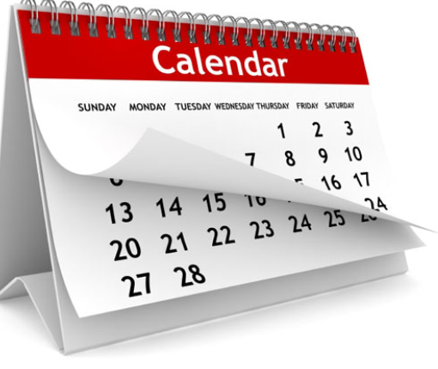
История календарей
Трифонов Сергей,3 «Б» класс

Slide 2
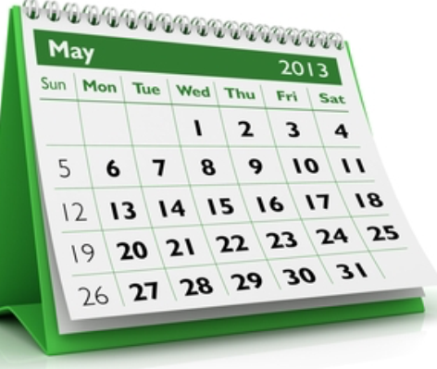
Введение
Цель проекта
Задачи проекта
Гипотеза

Slide 3
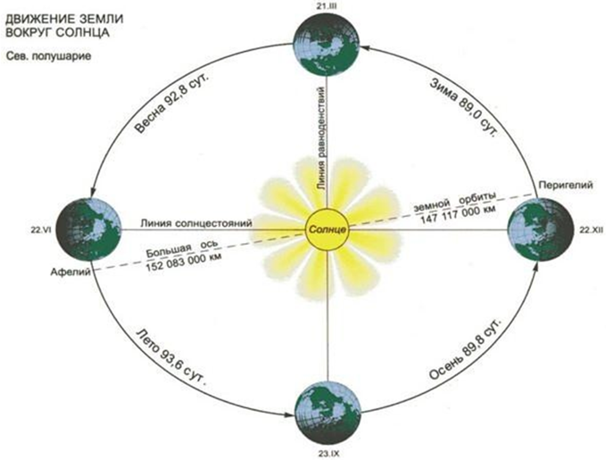
Солнечный календарь

Slide 4
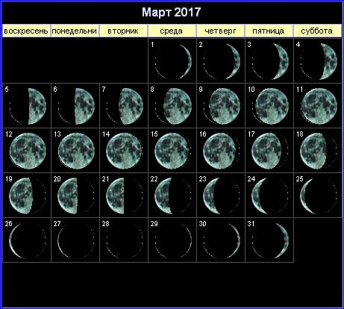
Лунный календарь

Slide 5
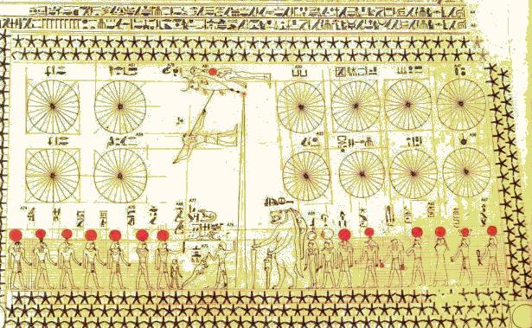
Календарь впервые создали в Древнем Египте

Slide 6
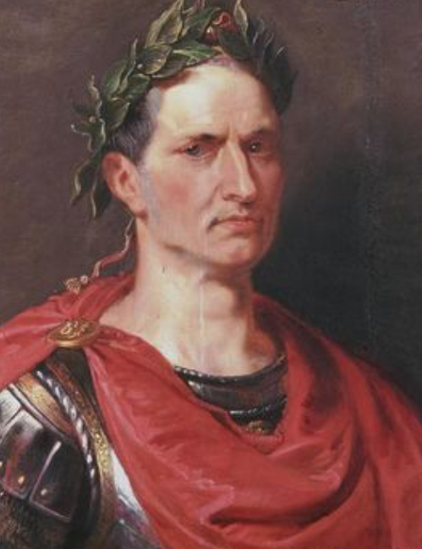
Юлианский календарь
Гай Юлий Цезарь

Slide 7
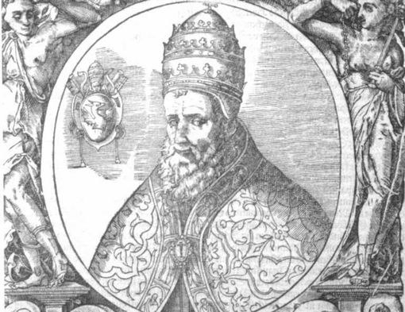
Григорианский календарь
Папа римский Григорий ХII

Slide 8
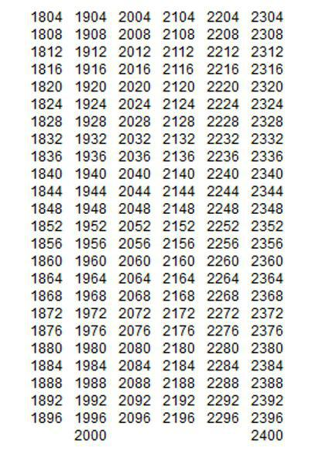
Високосные года в календарях

Slide 9

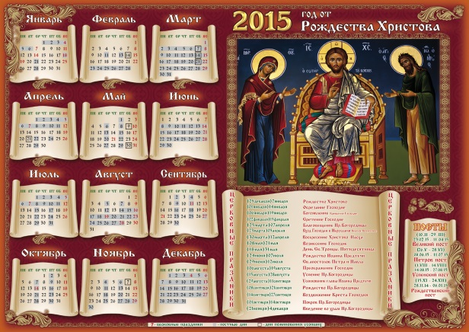
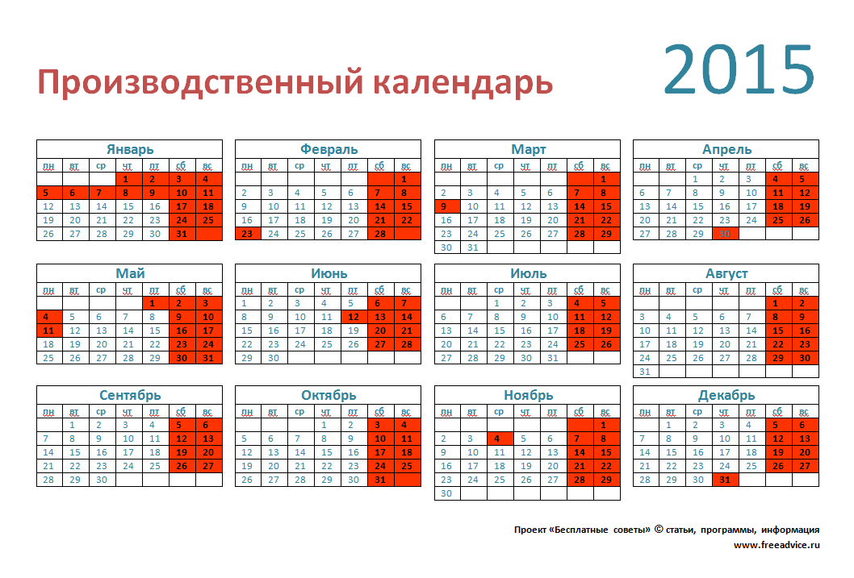
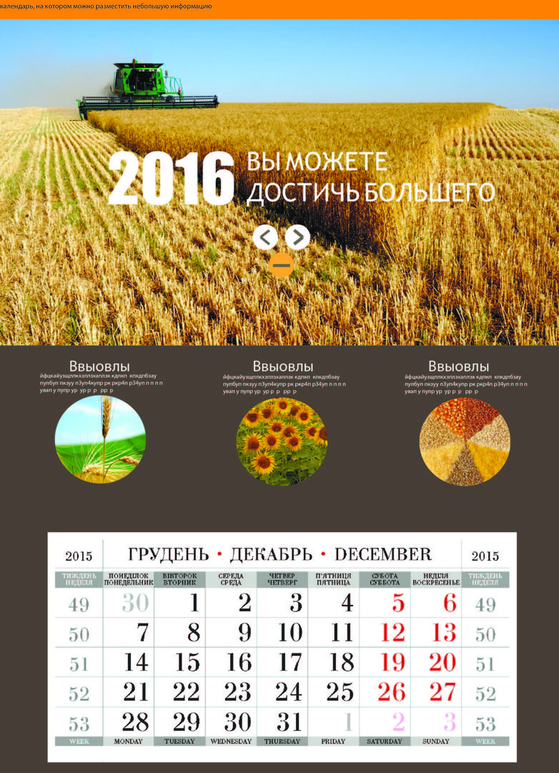

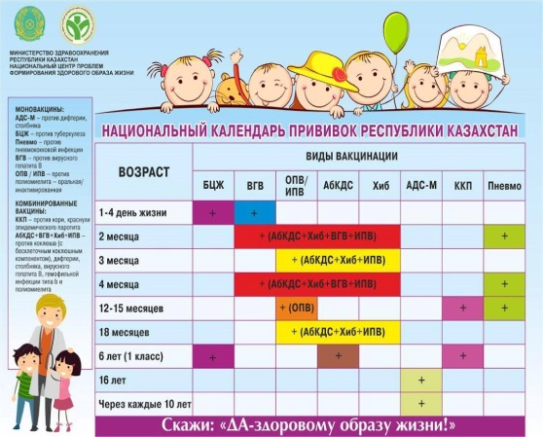
Виды современных календарей

Slide 10
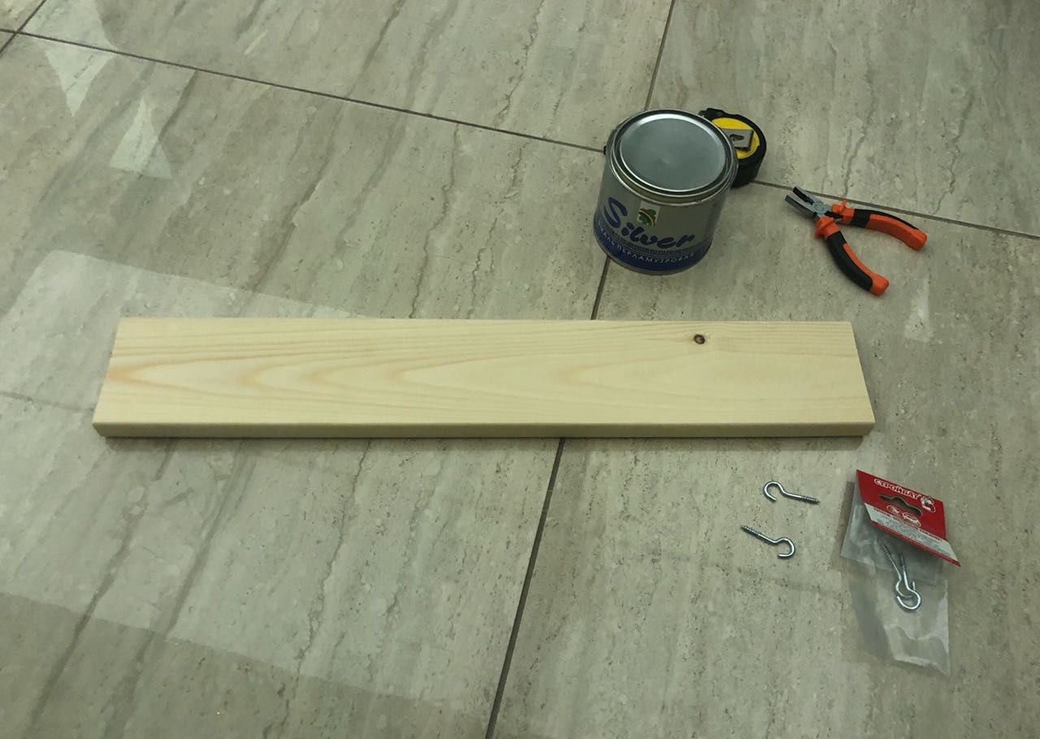
Календарь памятных дат 3 «Б» класса
1 этап

Slide 11
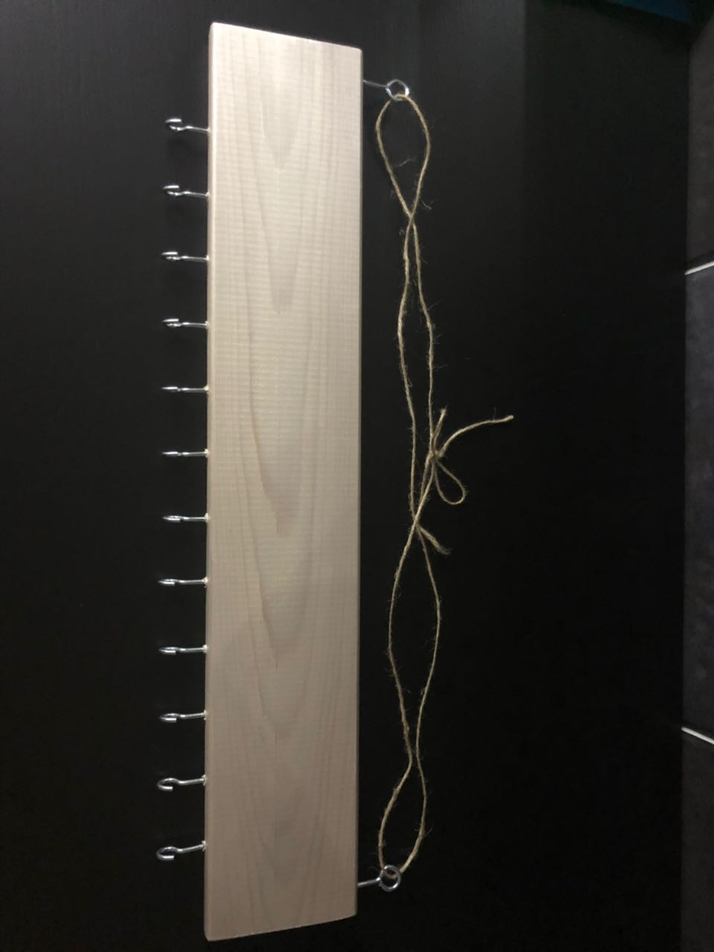
2 этап

Slide 12
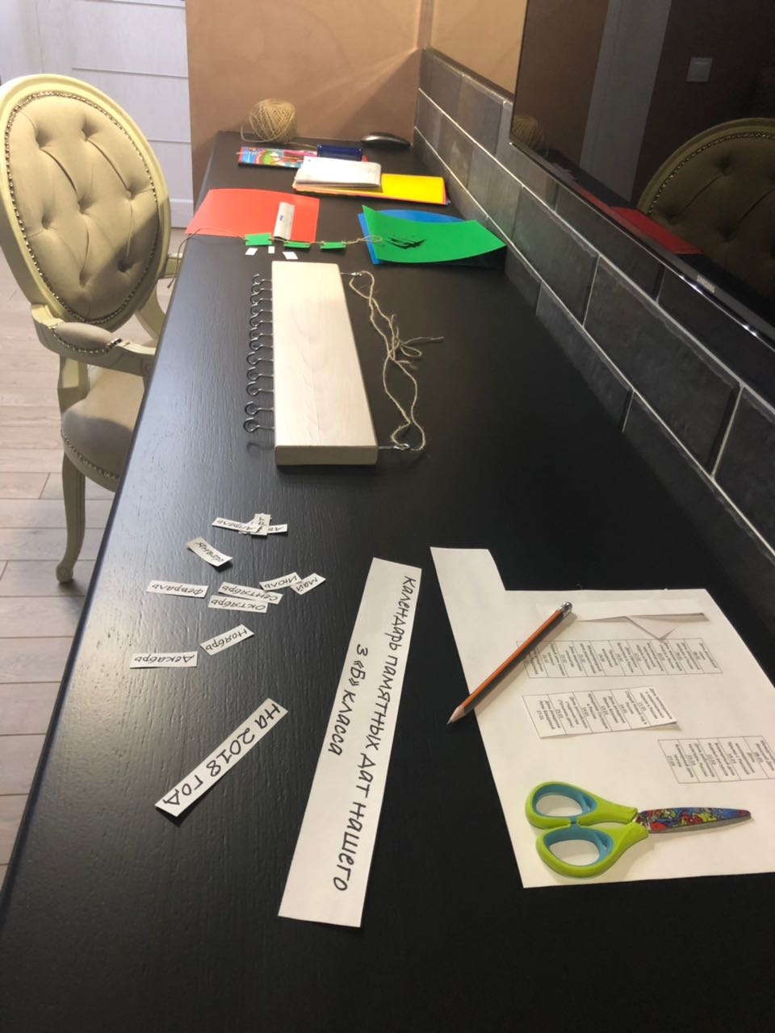
3 этап

Slide 13
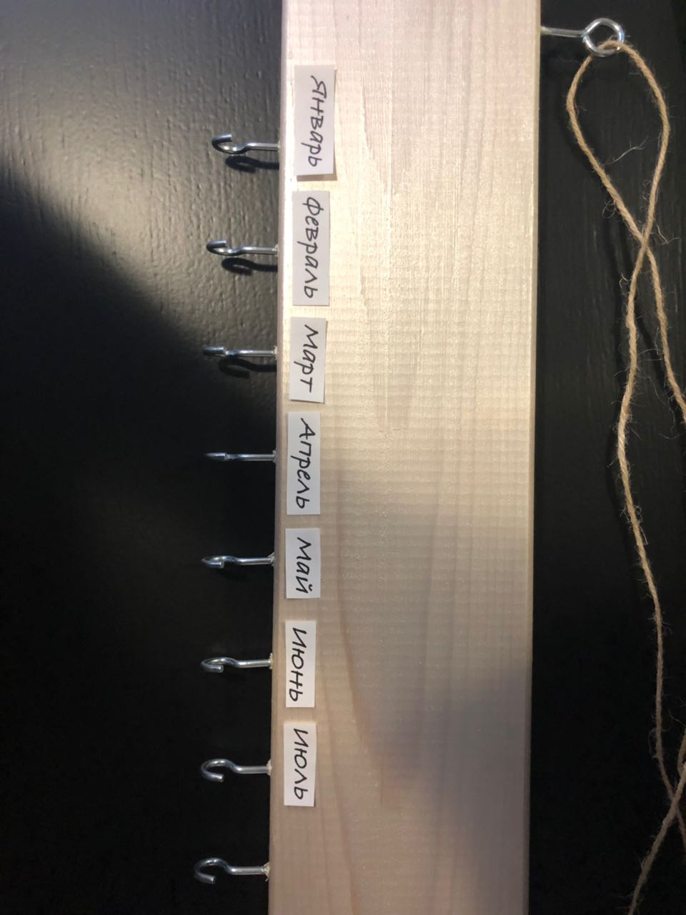
4 этап

Slide 14
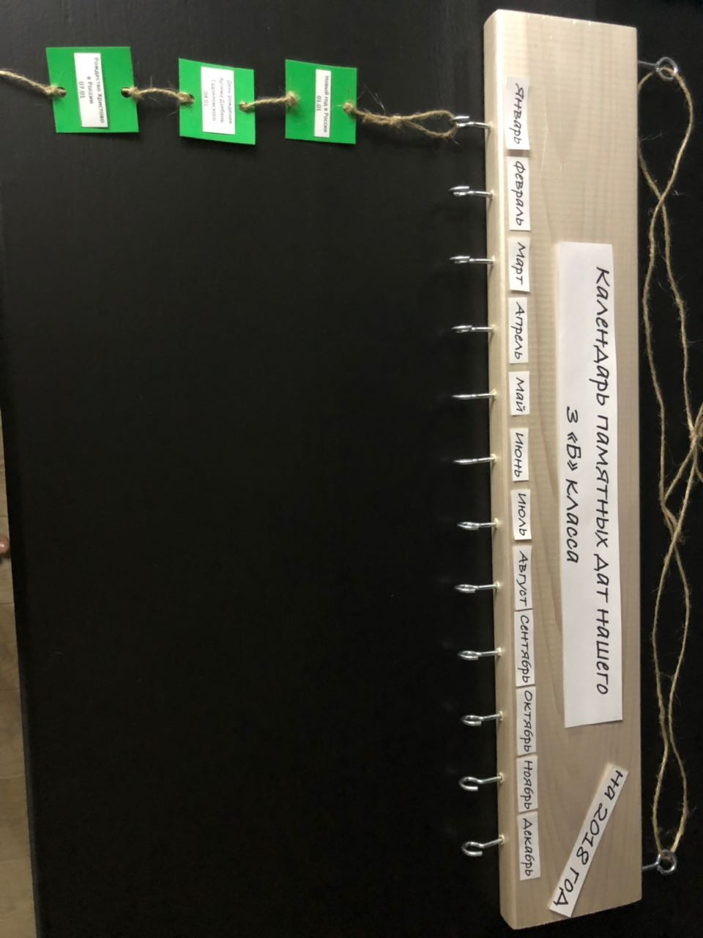
5 этап

Slide 15
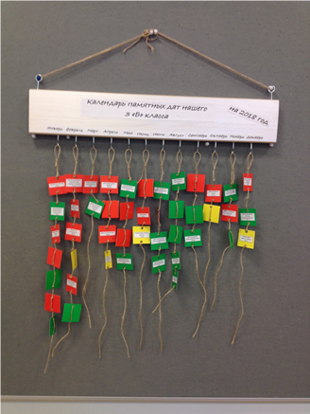
Календарь памятных дат 3 «Б» класса

Slide 16
Анкетирование
1.Что такое календарь? 90%
2.Дата вашего рождения. 90%
3.Какой сегодня день, месяц, год и какой день недели? 90%
4.Какой сейчас век? 80%
5.Является ли 2018 год високосным? 70%
6.Чем отличается високосный год от не високосного? 70%

Slide 17
Спасибо за внимание!

